Slide 1



Java Orientação a Objetos
Curso sobre a linguagem Java e Orientação a Objetos
Instrutor: Lucas Biason

Slide 2
Conteúdo Programático (Semana)
Aula 01: Estruturas Básicas em Java , JOptionPane.
Aula 02: Introdução a Classes ,Orientação a Objetos: Herança, Polimorfismo e Interfaces.
Aula 03: Coleções e Genéricos, Tratamento e Criação de Exceções e Threads, Enuns
Aula 04: JavaI/O
Aula 05: Interfaces Gráficas com Swing.

Slide 3
Conteúdo Programático (Fim de Semana)
Aula 01: Estruturas Básicas em Java, classe JOptionPane , Introdução a Classes, Orientação a Objetos: Herança, Polimorfismo e Interfaces, Coleções e Genéricos.
Aula 02: Enuns, Tratamento e Criação de Exceções, Threads, Java I/O, Interfaces Gráficas com Swing.

Slide 4
Introdução
Conceitos básicos sobre JAVA

Slide 5

Atualmente Java é uma plataforma de programação madura e estabelecida - não só uma linguagem de programação como também um grande conjunto de bibliotecas e ferramentas. Está sendo amplamente usada em sistemas empresariais computadorizados e aplicativos, além de ganhar cada vez mais projeção em sistemas incorporados (Embedded Systems).

Slide 6
Orientada a objetos
Portabilidade: "escreva uma vez, execute em qualquer lugar"
Linguagem muito poderosa embora simples
Carga Dinâmica de Código
Vasto conjunto de bibliotecas (ou APIs)
Muito usada em programação em rede: e-commerce, e-business, Internet, intranet, etc.
Desalocação de memória automática por processo de coletor de lixo

Slide 7
JVM
A JVM é a máquina virtual responsável por interpretar e executar o código Java compilado (bytecode) e portanto são provedoras de formas e meios de o aplicativo conversar com o sistema operacional.
JVM

Slide 8
JVM
JDK e JRE
O JDK é um kit para desenvolvedores que contém o JRE e também tem tudo o que é necessário para compilar o código, ou seja, entenda JDK como kit para quem vai fazer o código e também rodá-lo, e o JRE para quem vai rodá-lo apenas.
O usuário final só precisa baixar o JRE. Agora o desenvolvedor precisa escolher entre algumas plataformas e cada um dessas(JSE, JEE, JME) tem seus kits para desenvolvedores, no caso do J2SE, que é o mais 'básico' o kit é o JDK.

Slide 9
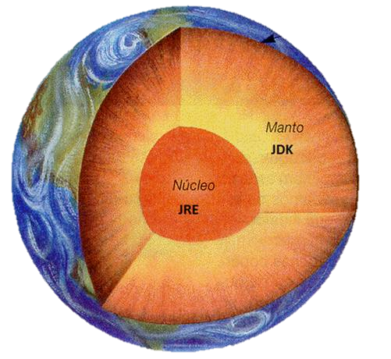

Slide 10
JVM
JSE
(Java Standard Edition): é uma ferramenta de desenvolvimento para a plataforma Java. Ela contém todo o ambiente necessário para a criação e execução de aplicações Java, incluindo a máquina virtual Java (JVM), o compilador Java, as APIs do Java e outras ferramentas utilitárias para uma melhor funcionalidade.
JVM
JEE
(Java Enterprise Edition): Softwares do tipo J2EE são feitos em Java para rodar em servidores de aplicação (Apache Tomcat, por exemplo). Fazendo uma comparação bem simples, é como se fosse o "ASP" ou "PHP". Obviamente, as funcionalidades vão muito além, com servlets, etc.
JVM
JME
(Java Micro Edition): Os softwares do tipo J2ME são feitos para rodar em dispositivos móveis, por exemplo, celular (igual os jogos em JAVA que você baixa em alguns celulares), câmeras digitas, smart cards, pen drivers, PDA, entre outros dispositivos.

Slide 11
Estruturas Básicas da Linguagem Java
Váriáveis, controle de fluxos, Tipos de dados.
Notes:
Pular para o programa eclipse, e criar um exemplo, segundo HelloWord.java

Slide 12
Estudo Sobre Variáveis
Variável, no sentido de programação de computadores é considerada uma região de memoria de um computador, que deve ser previamente identificada por um rótulo.
As variáveis na linguagem Java obedecem a seguinte sintaxe:
[final] <tipo> NOME [=<valor>]
String
Boolean
boolean
short
float
Float
Double
char
int
double
Integer
byte
long
...
Notes:
Exemplo Variaveis.java
Explicar regra de nomenclatura.

Slide 13
Usando o caractere “underline”
Apartir do Java SE 7 , qualquer número pode contem um caractere “underline” ( _ ) em qualquer lugar entre dígitos numéricos.
long creditCardNumber = 1234_5678_9012_3456L;
long socialSecurityNumber = 999_99_9999L;
float pi = 3.14_15F;
long hexBytes = 0xFF_EC_DE_5E;
long hexWords = 0xCAFE_BABE;
long maxLong = 0x7fff_ffff_ffff_ffffL;
byte nybbles = 0b0010_0101;
long bytes = 0b11010010_01101001_10010100_10010010;
...
Notes:
Exemplo variaveis.java, parte do uso de caracteres underline.

Slide 14
Entrada e Saída de Dados
Saída de Dados:
System.out.println( <dados> );
Entrada de dados:
Scanner sc = new Scanner(System.in); -> criação do objeto de Scanner
As entradas de dados são efetivadas por meio de instruções tipo:
String variavel = sc.next();
int variavel = sc.nextInt();
float variavel = sc.nextFloat(); ...
Notes:
Exemplo EntradaSaidaDados.java

Slide 15
Operações
Objeto para entrada de
dados via teclado
public class Adicao {
public static void main(String[] args) {
Scanner input = new Scanner(System.in);
System.out.println("Entre com o primeiro número.");
int numero1 = input.nextInt();
System.out.println("Entre com o primeiro número.");
int numero2 = input.nextInt();
int soma = numero1 + numero2;
System.out.println("A soma dos dois é: "+ soma);
}
}
Variáveis e constantes são elementos operacionais que podem ser usados para a elaboração de cálculos matemáticos por meio de pequenas ferramentas, chamadas de operadores aritméticos.
O nome é o mesmo do tipo desejado
Adição | + | Ex: n1 + n2
Subtração | - | Ex: n1 – n2
Multiplicação | * | Ex: n1 * n2
Divisão | / | Ex: n1/n2
Resto | % | Ex: n1%n2
Notes:
Exemplo Adição.java

Slide 16
Exercicio
Faça um programa em Java que calcule a média de três notas de um aluno.
Como saberemos se o aluno foi ou não aprovado?
S
Media>=7
N
“ Aprovado”
“ Reprovado”
Notes:
Exemplo Media.java

Slide 17
Condicionais (‘if-else’)
public class Media {
public static void main(String[] args) {
Scanner input = new Scanner(System.in);
System.out.println("Entre com a primeira nota do aluno:");
int n1 = input.nextInt();
System.out.println("Entre com a segunda nota do aluno:");
int n2 = input.nextInt();
System.out.println("Entre com a terceira nota do aluno:");
int n3 = input.nextInt();
float media = (n1+n2+n3)/3;
System.out.println("A média do aluno foi..:"+ media);
if(media >=7){
System.out.println("O aluno foi aprovado.");
}else{
System.out.println("O aluno não foi aprovado.");
}
}
Igual | == | X == y
Diferente | != | X != y
Maior | > | X > y
Menor | < | X < Y
Maior ou igual | >= | X >= y
Menor ou igual | <= | X <= y
if(condição){
Códigos caso condição verdadeira
}else{
Código caso condição falsa
}

Slide 18
Exercicio
Caso o aluno seja aprovado, vamos exibir “aprovado”, caso contrário, o programa deverá pedir a nota de exame.
Caso essa nota seja maior que 5, ele será aprovado, senão reprovado.
S
Media>=7
N
Nota_exame
“ Aprovado”
Media>=7
S
N
“ Aprovado em exame”
“ Reprovado”
Notes:
Exemplo Media.java

Slide 19
Condicionais Encadeados
public class Media {
public static void main(String[] args) {
...
if(media >=7){
System.out.println("O aluno foi aprovado.");
}else{
System.out.println("O aluno não foi aprovado."); System.out.println(“Entre com a nota do exame:");
media = input.nextFloat();
if(media >=7){
System.out.println("O aluno foi aprovado em exame.");
}else{
System.out.println("O aluno não foi aprovado.");
}
}
}
Notes:
Exemplo Media.java

Slide 20
O Operador ‘?’
public class Media {
public static void main(String[] args) {
...
System.out.println( media>=7 ?
"O aluno foi aprovado em exame."
: "O aluno não foi aprovado.");
}
}
Variável = (condição) ? valor_se_verdadeira : valor_se_falsa
if(media >=7){
str = "O aluno foi aprovado.");
}else{
str= “O aluno não foi aprovado.");
}
Notes:
Exemplo Media.java

Slide 21
Condicionais e Switch
public class Media {
public static void main(String[] args) {
...
String str="";
if(media >= 9){
str="classe A";
}else if(media >= 8){
str="classe B";
}else if(media >= 7){
str="classe C";
}else if(media >=6){
str="classe D";
}else{
str="classe E";
}
System.out.println(str);
}
public class Media {
public static void main(String[] args) {
...
str="";
switch( (int) media){
case 10: case 9:
str="classe A"; break;
case 8:
str="classe B"; break;
case 7:
str="classe C"; break;
case 6:
str="classe D"; break;
default:
str="classe E";
}...
}
Notes:
Exemplo Media.java

Slide 22
Switch
switch <variavel> {
case <opção1> : <operação 1> break;
case <opção2> : <operação 2> break;
case <opção3> : <operação 3> break;
...
case <opçãon> : <operação n> break;
default : <operação default> break;
}
<variavel>: nome da variável a ser controlada na decisão.
<opção>: conteúdo da variável a ser verificado.
<operação>: execução de alguma ação especifica.
Notes:
Exemplo Media.java

Slide 23
Condicionais e Switch
A partir do Java SE 7 e posterior, você pode usar uma String no Switch. O exemplo a seguir mostra um switch que recebe o nome do mês e retorna seu número correspondente:
switch (month.toLowerCase()) {
case "january": monthNumber = 1; break;
case "february": monthNumber = 2; break;
case "march": monthNumber = 3; break;
case "april": monthNumber = 4; break;
case "may": monthNumber = 5; break;
case "june": monthNumber = 6; break;
case "july": monthNumber = 7; break;
case "august": monthNumber = 8; break;
case "september": monthNumber = 9; break;
case "october": monthNumber = 10; break;
case "november": monthNumber = 11; break;
case "december": monthNumber = 12; break;
default: monthNumber = 0; break;
}
Notes:
Exemplo SwitchComStrings.java

Slide 24
Laços de Repetição
São os laços de repetição que possibilitam a ação de repetir um determinado trecho de programa várias vezes.
É possível determinar repetições com número variados de vezes, desde laços finitos (quando se sabe o número de vezes que o laço deve ser executado) até laços indeterminados (quando não se sabe quantas vezes o laço deve ser executado)
While <( condição )> {
<instruções a serem executadas enquanto a condição for verdadeira>
}
Do{
<instruções a serem executadas até que a condição seja falsa>
} While <( condição )> ;
For ( <inicio> ; <fim> ; <incremento>){
<instruções>
}

Slide 25
Repetição – While/Enquanto
public class Tabuada {
public static void main(String[] args) {
Scanner input = new Scanner(System.in);
System.out.println("Entre com um número o qual deseja calcular a tabuada:");
int n = input.nextInt();
System.out.println("Tabuada de "+n+" utilizando 'While':");
int contador = 0;
while(contador <= 10){
System.out.println("-" + n + "x" + contador + "= " + contador*n);
contador = contador + 1; //contador++;
}
}
}

Slide 26
Repetição – Do...While/Faça
public class Tabuada {
public static void main(String[] args) {
Scanner input = new Scanner(System.in);
System.out.println("Entre com um número o qual deseja calcular a tabuada:");
int n = input.nextInt();
System.out.println("Tabuada de "+n+" utilizando 'While':");
int contador = 0;
do{
System.out.println("-" + n + "x" + contador + "= " + contador*n);
contador = contador + 1; //contador++;
} while(contador <= 10);
}
}

Slide 27
Repetição – For/Para
public class Tabuada {
public static void main(String[] args) {
Scanner input = new Scanner(System.in);
System.out.println("Entre com um número o qual deseja calcular a tabuada:");
int n = input.nextInt();
System.out.println("Tabuada de "+n+" utilizando 'While':");
For(contador = 0; contador<=10; contator++){
System.out.println("-" + n + "x" + contador + "= " + contador*n);
}
}
}

Slide 28
Sentinela, ‘Break’ e ‘Continue’
public class ControlandoLoops {
public static void main(String[] args) {
Scanner input = new Scanner(System.in);
int n;
do{
System.out.println("Entre com um número positivo ou -1 para sair:");
n = input.nextInt();
if( n == -1) break;
//caso seja -1 ele para o loop
if( n<=0 ) continue;
//caso seja negativo ele ignora as proximas instruções e continua o loop
System.out.println("A raiz do numero é: "+Math.sqrt(n));
}while(true);
}
}

Slide 29
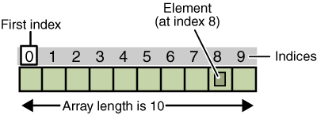
Arrays: Vetores e Matrizes
public class TestandoMatrizes {
public static void main(String[] args) {
Scanner input = new Scanner(System.in);
//declaração
String[][] nomes = new String[2][2];
//leitura usando for
for(int linha=0; linha<nomes.length; linha++)
for(int coluna=0; coluna<nomes[linha].length; coluna++)
nomes[linha][coluna] = input.nextLine();
//escrita usando forEach
for(String[] atual : nomes) {
for(String s : atual) System.out.print(s+"\t");
System.out.print("");
}
}
}
public class TestandoMatrizes {
public static void main(String[] args) {
Scanner input = new Scanner(System.in);
//arrays do tipo vetor
//declaração
String[] nomes = new String[4];
//leitura usando for
for(int i=0; i<nomes.length; i++) nomes[i] = input.nextLine();
//escrita usando forEach
for(String atual : nomes) System.out.println("- "+atual);
}
}
Declaração vetor:
Tipo[] variavel = new Tipo[tamanho];
Declaração matriz: Tipo[][] variavel = new Tipo[linhas,colunas];
ForEach: For (Tipo variavel : coleção/vetor) { ... Ações...}
Notes:
Exercício MediaClasse.java -> vetores e depois matriz.

Slide 30
Classe JOptionPane – Criando Caixas de Diálogos
Criando caixas de seleção para entrada, saída e seleção de dados.

Slide 31


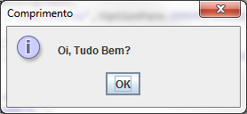
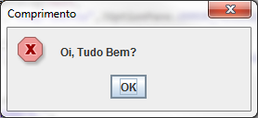

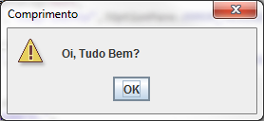

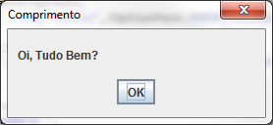
“showMessageDialog” - Mensagem Simples
import javax.swing.JOptionPane;
public class CaixasDialogos {
public static void main(String[] args) {
//mensagem simples
JOptionPane.showMessageDialog(null, ”Oi, Tudo Bem?", "Comprimento", JOptionPane.INFORMATION_MESSAGE);
}
Sintaxe: JOptionPane.tipoDeDialogo(null, “Mensagem", “Título da caixa", JOptionPane.TipoDeIcone);
;
Pergunta |  | JOptionPane.QUESTION_MESSAGE
Informação |  | JOptionPane.INFORMATION_MESSAGE
Aviso |  | JOptionPane.WARNING_MESSAGE
Erro |  | JOptionPane.ERROR_MESSAGE

Slide 32
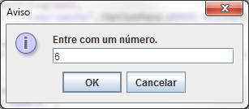
“showInputDialog” – Entrada de dados
import javax.swing.JOptionPane;
public class CaixasDialogos {
public static void main(String[] args) {
//mensagem simples
String s = JOptionPane.showInputDialog(null, ”Entre com um número:", “Aviso", JOptionPane.INFORMATION_MESSAGE);
JOptionPane.showMessageDialog(null, "Você digitou: "+s, "Aviso", JOptionPane.INFORMATION_MESSAGE);
}

Slide 33
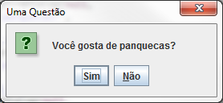
“showConfirmDialog” – Perguntando
import javax.swing.JOptionPane;
public class CaixasDialogos {
public static void main(String[] args) {
//mensagem simples
int n = JOptionPane.showConfirmDialog(null, ”Você gosta de panquecas?", “Uma Questão", JOptionPane.YES_NO_OPTION);
JOptionPane.showMessageDialog(null, "Você “ + ((n==1) ? "não" : "" ) + " gosta de panquecas", "Aviso", JOptionPane.INFORMATION_MESSAGE);
}

Slide 34
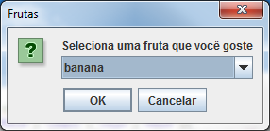
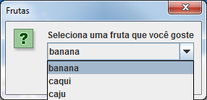
Opções com caixa de seleção
import javax.swing.JOptionPane;
public class CaixasDialogos {
public static void main(String[] args) {
String[] opcoes = {"banana","caqui","caju","maçã"};
String escolhido = (String) JOptionPane.showInputDialog(null, ”Seleciona um fruta que você goste", “Frutas", JOptionPane.QUESTION_MESSAGE, null, opcoes, opcoes[0]);
JOptionPane.showMessageDialog(null, "Você gosta de "+escolhido, "Aviso", JOptionPane.INFORMATION_MESSAGE);
}

Slide 35
Introdução a Classes
Criando e entendendo as primeiras classes – uma introdução a Orientação a Objetos

Slide 36
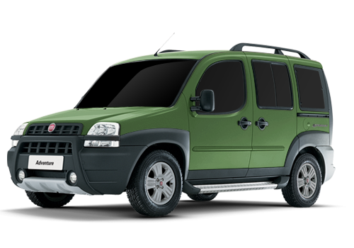
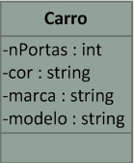
Orientação a Objetos - Introdução
A orientação a objetos, como técnica para modelagem de sistemas, tenta diminuir a diferença semântica entre a realidade e o modelo.
Imagine um carro...o projeto a ser feito... primeiro criamos uma unidade de programa chamada classe para abrigar atributos e métodos, assim como os desenhos de engenharia do carro abrigam suas características e suas funções.
Atributos/
características

Slide 37
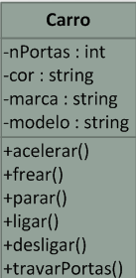
Orientação a Objetos - Introdução
Para realizar uma tarefa em um programa é necessário um método. O método descreve os mecanismos que realmente realizam suas tarefas. O método oculta de seu usuário as tarefas complexas que ele realiza, assim como o pedal acelerador de um carro oculta do motorista os complexos mecanismos que fazem o carro andar mais rápido.
Métodos/
ações

Slide 38
Orientação a Objetos - Introdução
Em uma classe, você fornece um ou mais métodos que são projetados para realizar as tarefas da classe.
!Assim como você não pode dirigir um desenho de engenharia de um carro, você não pode 'dirigir' uma classe.!
Objeto
Atributos/
características
Métodos/
ações

Slide 39
Orientação a Objetos - Introdução
Classe é uma descrição de um conjunto de objetos que compartilham os mesmos atributos, métodos ou operações, relacionamentos e semântica.
Métodos definem o comportamento da classe. São funções.
Atributos ou variáveis de instancia. São valores da classe. Seu escopo abrange toda a classe.
Objeto uma entidade com existência física que pertence a um determinado conjunto de entidades afins (classe).
Instancia de objeto a instancia é criação do objeto na memoria.
Uma chamada de método executa os comandos do método.

Slide 40
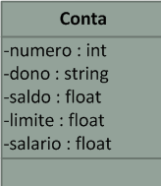
Orientação a Objetos - Exemplo
Vamos criar uma classe chamada Conta, que irá representar uma conta bancária.
Indica que a Classe é pública, ou seja, vista por todo o programa.
Declaração da Classe
public class Conta {
//atributos
int numero;
String dono;
double saldo;
double limite;
double salario;
}

Slide 41
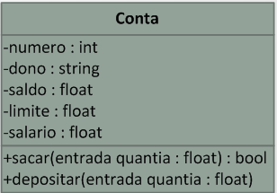
Orientação a Objetos - Exemplo
Uma conta bancária poderá ter dinheiro sacado ou depositado, as ações de sacar e depositar, são representadas pelos métodos sacar() e depositar().
public class Conta {
public boolean sacar(double valor){
if(saldo < valor) return false;
saldo -= valor;
return true;
}
public void depositar(double quantidade){
saldo += quantidade;
}
}
Para declarar um método:
public|private|protect tipoRetorno nome([parâmetros]){
//conteúdo
[return retorno];
}

Slide 42
Orientação a Objetos - Exemplo
!Assim como você não pode dirigir um desenho de engenharia de um carro, você não pode 'dirigir' uma classe.!
Classe nomeObjeto = new Classe( [parametros] );
public class ContaTeste {
public static void main(String[] args) {
Conta minhaConta = new Conta();
}
}

Slide 43
Orientação a Objetos - Exemplo
public class ContaTeste{
public static void main(String[] args) {
Conta minhaConta = new Conta();
minhaConta.dono="Lucas";
minhaConta.saldo=2300.0;
//mostra o saldo atual
System.out.println("Saldo Atual:"+minhaConta.saldo);
//saca 150 reais
minhaConta.saca(150);
System.out.println("Saldo Atual depois de saque de R$150:" + minhaConta.saldo);
//deposita 700 reais
minhaConta.deposita(700);
System.out.println("Saldo Atual depois de depositar R$700:" + minhaConta.saldo);
...
}
}

Slide 44
Orientação a Objetos - Exemplo
Adicionando mais alguns teste, vamos perceber que algo está errado com nossa classe.
//eu não tenho 15 mil de saldo
boolean consegui = minhaConta.saca(15000);
System.out.println( consegui ? "Consegui sacar" : "Não consegui");
//eu tenho 100 de saldo
consegui = minhaConta.saca(100);
System.out.println( consegui ? "Consegui sacar" : "Não consegui");
minhaConta.saldo = minhaConta.saldo - 15000;
System.out.println("Saldo Atual depois de sacar R$15mil:" + minhaConta.saldo);
Conseguimos sacar muito mais do que o devido. O método sacar ficou obsoleto e inútil, uma vez que eu tenho acesso direto ao atributo saldo.

Slide 45
Orientação a Objetos - Encapsulamento
Protegendo os atributos de uma Alteração indevida:
- Utilizando o modificador private
public class Conta {
//atributos
private int numero;
private String dono;
private double saldo;
private double limite;
private double salario;
...
}
private: acesso apenas dentro da classe. Muito usado para permitir um baixo acoplamento. Desse modo nenhuma outra classe pode utiliza-lo.
protected: acesso por classes no mesmo pacote e subclasse. (visto mais a frente em “Controlando acesso a membros – pacotes”).
public: acesso liberado a qualquer classe. “todo mundo ver e acessa”.

Slide 46
Orientação a Objetos - Encapsulamento
Para Acessar os atributos podemos usar dois métodos especiais, o get() e set().
Sua estrutura permite garantir permissão de leitura e/ou escrita sobre o atributo.
Get é utilizado para receber o valor
do atributo.
public tipoRetorno getAtributo() {
return <<atributo>>;
}
Set é utilizado para setar um novo
valor para o atributo.
public void setAtributo(<<parametro>>) {
this.atributo = <<parametor>>;
}
public class Conta {
//métodos get e set
public int getNumero() {
return numero;
}
public void setNumero(int numero) {
this.numero = numero;
}
public double getSaldo() {
return saldo;
}
public void setSaldo(double saldo) {
if( saldo < 0) saldo = 0;
this.saldo = saldo;
}
}

Slide 47
Orientação a Objetos - Encapsulamento
public static void main(String[] args) {
Conta minhaConta = new Conta();
minhaConta.setDono("Lucas");
minhaConta.setSaldo(2300.0);
System.out.println("Saldo Atual:"+minhaConta.getSaldo());
minhaConta.saca(150);
System.out.println("Saldo Atual depois de saque de R$150:"+minhaConta.getSaldo());
minhaConta.deposita(700);
System.out.println("Saldo Atual depois de depositar R$700:"+minhaConta.getSaldo());
boolean consegui = minhaConta.saca(15000);
System.out.println( consegui ? "Consegui sacar" : "Não consegui");
consegui = minhaConta.saca(100);
System.out.println( consegui ? "Consegui sacar" : "Não consegui");
}

Slide 48
Orientação a Objetos - Construtores
Um construtor cria um objeto da classe, pode iniciar com valores ou não.
Deve ser public.
Não retorna valores, não utilizar void.
Deve ter o mesmo nome da classe.
public class Conta {
//construtores
public Conta() {}
public Conta(String dono) {
this.dono = dono;
}
public Conta(double saldo) {
this.saldo = saldo;
}
}
Conta minhaConta = new Conta();
minhaConta.setDono("Lucas");
minhaConta.setSaldo(2300.0);
//testando construtores
Conta minhaConta2 = new Conta("Júlia");
Conta minhaConta3 = new Conta(2400);
! O Java requer uma chamada de construtor para todo objeto que é criado. A palavra-chave new chama o construtor da classe para realizar a inicialização. A chamada de construtor é indicada pelo nome da classe seguido por parênteses!

Slide 49
Orientação a Objetos – Exercício
- Construa um programa em Java que leia os seguintes dados de um aluno : nome, curso e mais 3 notas.
Calcula a média e mostre se o aluno foi aprovado ou reprovado.

Slide 50
Orientação a Objetos - Objetos
Porque usar objetos?
As vantagens de se usar objetos como blocos para a construção de aplicações são muitas. Pode-se citar:
Simplicidade: os objetos escondem a complexidade do código. Pode-se criar uma complexa aplicação gráfica usando botões, janelas, barras de rolamento, etc., sem conhecer a complexidade do código utilizado para criá-los.
Reutilização de código: um objeto, depois de criado, pode ser reutilizado por outras aplicações, ter suas funções estendidas e serem usados como blocos fundamentais em sistemas mais complexos.
Integridade dos dados: devido ao uso do encapsulamento.

Slide 51
Orientação a Objetos – relações entre Classes
Aprendendo os conceitos de orientação a objetos com herança, polimorfismo, interfaces e classes abstratas

Slide 52
Orientação a Objetos – Composição
Você já fez o seguinte exercício:
- Construa um programa em Java que leia os seguintes dados de um aluno : nome, curso e mais 3 notas.
Calcula a média e mostre se o aluno foi aprovado ou reprovado.
Agora, vamos fazer uma alteração:
- No lugar de ser uma String, o atributo curso será um objeto do tipo Curso.
Curso contem o atributo nome.

Slide 53
Orientação a Objetos – Agregação
Você já fez os seguintes exercícios:
- Construa um programa em Java que leia os seguintes dados de um aluno : nome, curso e mais 3 notas.
Calcula a média e mostre se o aluno foi aprovado ou reprovado.
- No lugar de ser uma String, o atributo curso será um objeto do tipo Curso. Curso contem o atributo nome .
E vamos criar a classe Sala:
Sala terá um array de Alunos e periodo
Crie um programa executável com uma Sala com 3 alunos;

Slide 54
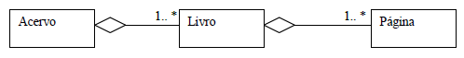
Orientação a Objetos – Agregação
Outro tipo de associação é a agregação ou todo-parte, onde uma classe representa o todo e uma ou mais classes representam as partes deste todo. Um agregado (o todo) possui partes, que, por sua vez, podem ter partes.

Slide 55
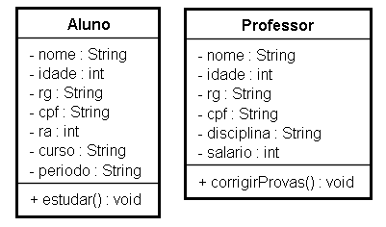
Orientação a Objetos - Herança
Note que no exemplo, a classe Professor e a classe Aluno contêm os mesmo atributos e alguns diferenciados. Portanto podemos coloca-los em um grupo acima chamado Pessoa. A classe pessoa terá os atributos em comum.

Slide 56
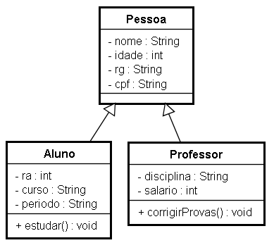
Orientação a Objetos - Herança
Ao criar uma classe, em vez de declarar membros completamente novos, o programador pode designar que a nova classe deverá herdar membros de uma classe existente. Esta classe existente é chamada de superclasse , e a nova classe, de subclasse .
O Java, ao contrário de C++, não suporta herança múltipla (que ocorre quando uma classe é derivada de mais de uma superclasse direta).
Com a herança, os programadores economizam tempo durante o desenvolvimento de programa reutilizando software de alta qualidade testado e depurado. Isso também aumenta a probabilidade de um sistema ser implementado efetivamente.

Slide 57
Orientação a Objetos - Herança
public class Pessoa {
String nome;
int idade;
String rg;
String cpf;
}
public class Aluno extends Pessoa {
long ra;
String curso;
String periodo;
public void estudar(){
System.out.println(nome+" está estudando...");
}
}
public class Professor extends Pessoa {
String disciplina;
String salario;
public void corrigirProvas(){
System.out.println(nome+" está corrigindo...");
}
}

Slide 58
Orientação a Objetos - Herança
public class TestePessoa {
public static void main(String[] args) {
Aluno a = new Aluno();
a.nome="Lucas";
a.curso="Java OO";
Professor p = new Professor();
p.nome="Lucas";
p.disciplina="Logica";
Pessoa ap = new Aluno();
Aluno aluno = (Aluno) ap;
Pessoa pp = new Professor();
}
}
Nota :
Copiar e colar códigos de uma classe para outra pode espalhar erros por múltiplos arquivos de código-fonte. Para evitar a duplicação de código ( e possíveis erros), utilize a herança, em vez da abordagem ‘copiar e colar’, em situações em que você que que uma classe absorva as variáveis de instancia e métodos de outra classe.

Slide 59
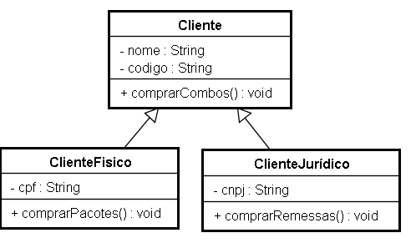
Orientação a Objetos - Herança
Com a herança, as variáveis de instância comuns e os métodos de todas as classes na hierarquia são declarados em uma superclasse. Quando as alterações são requeridas para esses recursos comuns, os desenvolvedores de software só precisam fazer as alterações na superclasse – as subclasses então herdam as alterações.
Sem a herança, as alterações precisariam ser feitas em todos os arquivos de código-fonte que contem uma copia do código em questão.

Slide 60
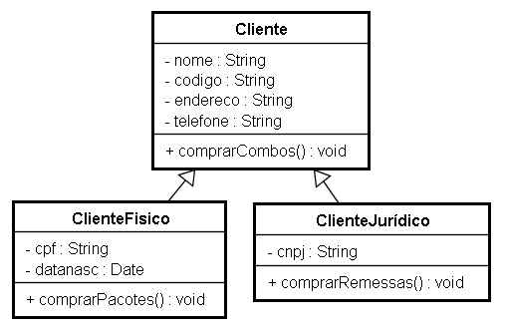
Orientação a Objetos - Herança
Podemos personalizar a nova classe para atender nossas necessidades incluindo membros adicionais e sobrescrevendo membros de superclasse. Fazer isso não exige que o programador de subclasses altere o código o código-fonte da superclasse.
Declarar uma subclasse não afeta o código-fonte da sua superclasse. A herança preserva a integridade da superclasse.

Slide 61
Orientação a Objetos - Herança
Em alguns casos é útil declarar classes para as quais o programador nunca pensará em instanciar objetos. Essas classes são chamadas classes abstratas. Elas somente são utilizadas como superclasses em hierarquias de herança, são chamadas superclasses abstratas.
public abstract class Animal {
protected String nome;
protected int idade;
protected String cor;
public abstract void gritar(); //métodos abstratos
public abstract void andar(); //métodos abstratos
public void respirar(){
System.out.println("Respirando...");
}
}
Criação de uma classe abstrata: declare-a com abstract. Uma classe abstrata normalmente contém um ou mais métodos abstratos.

Slide 62
Orientação a Objetos - Herança
public class Cachorro extends Animal {
@Override
public void gritar(){
System.out.println("AuAuAu!!");
}
@Override
public void andar() {
System.out.println("cachorro andando...");
}
@Override
public final void respirar(){
System.out.println(" cachorro respirando...");
}
}

Slide 63
Orientação a Objetos - Herança
public class Cavalo extends Animal {
@Override
public void gritar(){
System.out.println("Iririii!!");
}
@Override
public void andar() {
System.out.println("cavalo andando...");
}
}
public class Gato extends Animal {
@Override
public void gritar(){
System.out.println("Miau!");
}
@Override
public void andar() {
System.out.println("gato andando...");
}
}

Slide 64
Orientação a Objetos - Herança
public class TestaAnimal {
public static void main(String[] args) {
Animal b;
//sendo animal um cachorro
b = new Cachorro();
b.gritar();
//sendo animal um gato
b = new Gato();
b.gritar();
//sendo animal um cavalo
b = new Cavalo();
b.gritar();
}
}

Slide 65
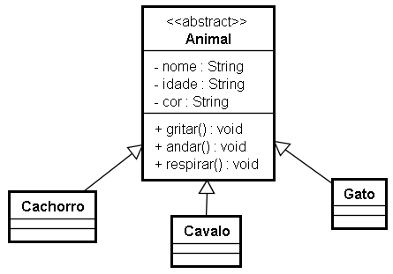
Orientação a Objetos - Polimorfismo
O polimorfismo permite ‘programar no geral’ em vez de ‘programar no especifico’. O polimorfismo permite escrever programas que processam objetos que compartilham a mesma superclasse em uma hierarquia de classes como se todas fossem objetos da superclasse.

Slide 66
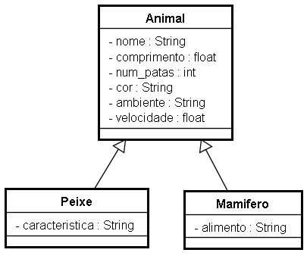
Orientação a Objetos – Exemplo
Um animal contém um nome, comprimento, número de patas (o padrão é 4), uma cor, ambiente e uma velocidade (em m/s)
Um peixe é um animal, tem 0 patas, o seu ambiente é o mar (padrão), cor cinzenta (padrão). Além disso, o peixe tem como característica: barbatanas e cauda;
Um mamífero é um animal, o seu ambiente é a terra(padrão);
Codifique as classes animal, peixe e mamífero. Por último, crie um arquivo de teste TestaAnimais de forma a ter um jardim zoológico com os seguintes animais: camelo e tubarão;

Slide 67
Orientação a Objetos - Exemplo
public class Animal {
private String nome;
private float comprimento;
private int num_patas=4;
private String cor;
private String ambiente;
private float velocidade;
//construtores e métodos get e set
}
public class Peixe extends Animal {
private String caracteristica;
//construtores e métodos get e set
}
public class Mamifero extends Animal {
private String alimento;
//construtores e métodos get e set
}

Slide 68
Orientação a Objetos – Exemplo
Problema: Como pegar todos os dados de forma efetiva? Resposta: um método padrão que cada classe defina como capturar seus dados...? Altere as classes e crie um método chamado pegaDados();
Animal:
public void pegarDados(){
Scanner sc = new Scanner(System.in);
System.out.println("Entre com o Nome do animal");
this.nome = sc.nextLine();
System.out.println("Entre com o Comprimento do "+nome);
this.comprimento = sc.nextFloat();
System.out.println("Entre com o Número de Patas do "+nome);
this.num_patas = sc.nextInt();
System.out.println("Entre com o Cor do "+nome);
this.cor = sc.next();
System.out.println("Entre com o Ambiente do "+nome);
this.ambiente = sc.next();
System.out.println("Entre com o Velocidade do "+nome);
this.velocidade = sc.nextFloat();
}

Slide 69
Orientação a Objetos – Exemplo
Peixe:
public void pegarDados(){
super.pegarDados();
System.out.println("Entre com o caracteristica do "+getNome());
this.caracteristica =new Scanner(System.in).nextLine();
}
Mamífero:
public void pegarDados(){
super.pegarDados();
System.out.println("Entre com o alimento do "+getNome());
this.alimento = new Scanner(System.in).nextLine();
}

Slide 70
Orientação a Objetos – Exemplo
Classe teste:
public class AnimalTeste{
public static void main(String args[]){
Animal camelo = new Mamifero();
camelo.pegarDados();
Animal tubarao = new Peixe();
tubarao.pegarDados();
}
}

Slide 71
Orientação a Objetos – Exemplo
Problema: Como mostrar os dados? Resp.: Crie um método em cada classe. Sobrescreva o método toString() da Classe Object.
Animal:
@Override
public String toString() {
return "nome=" + nome +", comprimento=" + comprimento + ", num_patas=" + num_patas + ", cor=" + cor + ", ambiente="+ ambiente + ", velocidade=" + velocidade;
}
Peixe:
@Override
public String toString() {
return super.toString() +", caracteristica=" + caracteristica;
}
Mamifero:
@Override
public String toString() {
return super.toString() +",alimento=" + alimento;
}

Slide 72
Orientação a Objetos – Exemplo
Classe teste:
public class AnimalTeste{
public static void main(String args[]){
Animal camelo = new Mamifero();
camelo.pegarDados();
Animal tubarao = new Peixe();
tubarao.pegarDados();
System.out.println(camelo);
System.out.println(tubarao);
}
}

Slide 73
Orientação a Objetos – Interfaces
Uma interface Java declara um conjunto de métodos. Um objeto que suporte uma interface deve possuir uma implementação para todo método declarado na interface.
Uma interface costuma ser utilizada no lugar de uma classe abstract quando não há nenhuma implementação padrão a herdar.
public interface Animal {
public void gritar();
public void andar();
public void respirar();
}
Para utilizar uma interface, uma classe concreta deve especificar que implementa a interface e deve declarar nesta cada método com a assinatura especificada na sua declaração de interface.

Slide 74
Orientação a Objetos – Interfaces
public class Cachorro implements Animal {
@Override
public void gritar(){
System.out.println("AuAuAu!!");
}
@Override
public void andar() {
System.out.println("cão andando!!");
}
@Override
public void respirar() {
System.out.println("cão respirando!!");
}
}

Slide 75
Orientação a Objetos – Exemplo
Crie a interface Figura geométrica que deve conter os método:
public double calcularArea();
public String getInformacao();
public void pegaDados();
public interface FiguraGeometrica {
public double calcularArea();
public String getInformacao();
public void pegaDados();
}

Slide 76
Orientação a Objetos – Exemplo
Crie a classe Quadrado que deve implementar a interface figura Geometrica e sobrescrever o método calcularArea(). Esta classe deve contar o atributo tamanholado.
calcularArea -> tamanhaLado * tamanhoLado
public class Quadrado implements FiguraGeometrica {
public double lado;
@Override
public double calcularArea() { return lado*lado; }
@Override
public String getInformacao() { return "Quadrado"; }
@Override
public void pegaDados() {
System.out.println("Entre com o lado do Quadrado: ");
lado = (new Scanner(System.in)).nextDouble();
}
}

Slide 77
Orientação a Objetos – Exemplo
Crie a classe Triangulo que deve implementar a interface figuraGeometrica e sobrescrever o método calcularArea(). Esta classe deve conter os atributos base e altura.
calcularArea -> (base*altura)/2
public class Triangulo implements FiguraGeometrica {
public double base,altura;
@Override
public double calcularArea() { return (base * altura)/2; }
@Override
public String getInformacao() { return "Triangulo"; }
@Override
public void pegaDados() {
Scanner sc = new Scanner(System.in);
System.out.println("Entre com a altura do Triangulo: ");
altura = sc.nextDouble();
System.out.println("Entre com a base do Triangulo: ");
base = sc.nextDouble();
}
}

Slide 78
Orientação a Objetos – Exemplo
Crie a classe Circulo que deve implementar a interface FiguraGeometrica e sobrescrever o método calcularArea(). Esta classe deve conter o atributo raio.
calcularArea -> Math.Pi*raio*raio
public class Circulo implements FiguraGeometrica {
public double raio;
@Override
public double calcularArea() { return Math.PI*raio*raio; }
@Override
public String getInformacao() { return "Circulo"; }
@Override
public void pegaDados() {
System.out.println("Entre com o raio do Circulo: ");
raio = (new Scanner(System.in)).nextDouble();
}
}

Slide 79
Orientação a Objetos – Exemplo
public class UsaFiguraGeometrica {
public static void main(String[] args) {
FiguraGeometrica fig[] ={ new Circulo(), new Quadrado(), new Triangulo()};
for(FiguraGeometrica fg : fig) fg.pegaDados();
for(FiguraGeometrica fg : fig)
System.out.println("Área do "+fg.getInformacao()+": "+fg.calcularArea());
}
}

Slide 80
Genéricos e Coleções
Aprendendo o conceito de classes e métodos genéricos e conhecendo coleções de dados

Slide 81
Genéricos – Um Estudo
Métodos genéricos ou classes genéricas permitem que programadores especifiquem, com uma única declaração de método, um conjunto de métodos relacionados ou, com uma única declaração de classe, um conjunto de tipos relacionados, respectivamente.
Métodos e classes genéricas estão entre as capacidades mais poderosas do Java para reutilização de software com segurança de tipo em tempo de compilação.
Métodos sobrecarregados são frequentemente utilizados para realizar operações semelhantes em tipos diferentes de dados. Exemplo:

Slide 82
Genéricos – Um Estudo
public static void printArray(Integer[] inputArray){
for(Integer e: inputArray)
System.out.print(" "+e);
System.out.println();
}
public static void printArray(Double[] inputArray){
for(Double e: inputArray)
System.out.print(" "+e);
System.out.println();
}
public static void printArray(Character[] inputArray){
for(Character e: inputArray)
System.out.print(" "+e);
System.out.println();
}

Slide 83
Genéricos – Um Estudo
public static void printArray(Integer[] inputArray){
for(Integer e: inputArray)
System.out.print(" "+e);
System.out.println();
}
public static void printArray(Double[] inputArray){
for(Double e: inputArray)
System.out.print(" "+e);
System.out.println();
}
public static void printArray(Character[] inputArray){
for(Character e: inputArray)
System.out.print(" "+e);
System.out.println();
}
public class Genericos {
public static <E> void printArray (E[] inputArray){
for (E e : inputArray)
System.out.println(" "+e);
System.out.println();
}
}

Slide 84
Genéricos – Um Estudo
Se as operações realizadas por vários métodos sobrecarregados forem idênticas para cada tipo de argumento, os métodos sobrecarregados podem ser codificados mais compacta e convenientemente com um método genérico.
Pode-se escrever uma única declaração de método genérico que pode ser chamada com argumentos de tipos diferentes.
public static <E> void nomeMetodo (E parâmetro)

Slide 85
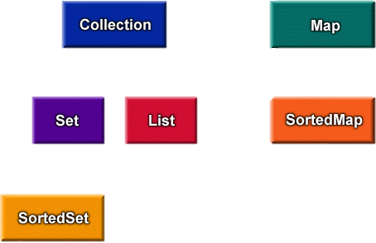
Coleções
Com as coleções, os programadores utilizam estruturas de dados existentes, sem se preocupar com a maneira como elas são implementadas.
Uma coleção é uma estrutura de dados que pode armazenar referencias a outros objetos.

Slide 86
Coleções - Listas
Uma lista é uma collection ordenada que pode conter elementos duplicados. A interface List é implementada por várias classes, incluídas as classes ArrayList, LinkedList e Vector.
A classe Arraylist e classe vector são implementações de arrays redimensionáveis de List.
A classe LinkedList é uma implementação de Lista encadeada da list. LinkedList podem ser utilizadas para criar pilhas, filas, arvores e deques.
//declaração sem generics
List listaQualquer = new LinkedList();
//declaração com generics
List<String> nomes = new LinkedList<String>();

Slide 87
Coleções - Listas
//adicionando dois nomes
nomes.add("Ana");
nomes.add("Fábio");
//mostrando o nome 0
System.out.println(nomes.get(0));
//mostrando toda a lista
System.out.println(nomes.toString());
//removendo e mostrando o noem na posição 0
System.out.println(nomes.remove(0));
//mostrando toda a lista depois da remoção
System.out.println(nomes.toString());
//adicionando mais dois nomes
nomes.add("Carlos");
nomes.add("Alfredo");
System.out.println(nomes.toString());
//ordenando a lista
Collections.sort(nomes);
System.out.println(nomes.toString());
//misturando a lista
Collections.shuffle(nomes);
System.out.println(nomes.toString());

Slide 88
Coleções - Mapas
São chamados de array associativos. Maps associam chaves aos valores e não podem conter chaves com duplicidade (cada chave pode mapear somente um valor, isso é chamado mapeamento um para um). O conteúdo de um map pode ser visto e manipulado como coleção.
Map<Integer,String> mapa = new HashMap<Integer,String>();
mapa.put(1,"objeto e sua chave"); //insere um objeto com sua chave no mapa
mapa.entrySet(); //retorna um conjunto (Set) com todos os elementos (chave-valor)
mapa.keySet(); //retorna uma coleção (collection) com todos as chaves
mapa.values(); //retorna uma coleção (collection) com todos os valores
mapa.containsKey(1); //verifica se a chave está no mapa

Slide 89
Coleções - Mapas
Uso muito importante para Mapas
Na verdade, não devemos utilizar nem IFs, nem Switch-Case, nem qualquer outra estrutura condicional em nosso código!
Queremos nos beneficiar das inúmeras vantagens da Orientação a Objetos, e o IF nos remete à velha e ultrapassada programação estruturada. Aliás, o IF é a própria estruturação do código que desejamos evitar.
"Mas se não posso usar nem IF, nem Switch-Case, nem nada parecido, COMO é que vou tratar isso?"

Slide 90
Coleções - Mapas
Nosso exemplo diz que: o programa deverá receber do usuário uma informação "PF" ou "PJ", indicando se vai tratar de Pessoa Física ou Pessoa Jurídica. SE for pessoa física, o sistema imprime na tela "Pessoa Física", consulta e grava dados num banco Oracle.
SE for pessoa jurídica, o sistema imprime na tela "Pessoa Jurídica", consulta e grava dados num banco DB2.
if(tipo.equals("PF")){
System.out.println("Pessoa Física");
System.out.println("Consultando Oracle...");
}
if(tipo.equals("PJ")){
System.out.println("Pessoa Jurídica");
System.out.println("Consultando DB2...");
}

Slide 91
Coleções - Mapas
public interface Pessoa {
public void imprime();
}
public class PessoaFisica implements Pessoa {
public void imprime() {
System.out.println("Pessoa Física");
System.out.println("Consultando Oracle...");
}
}
public class PessoaJuridica implements Pessoa {
public void imprime() {
System.out.println("Pessoa Jurídica");
System.out.println("Consultando DB2...");
}
}

Slide 92
Coleções - Mapas
public class Executavel {
public static void main(String[] args){
Map mapaDePessoas = new HashMap();
mapaDePessoas.put("PF", new PessoaFisica());
mapaDePessoas.put("PJ", new PessoaJuridica());
Pessoa pessoa = (Pessoa) mapaDePessoas.get("PF");
pessoa.imprime();
Pessoa pessoa2 = (Pessoa) mapaDePessoas.get("PJ");
pessoa2.imprime();
}
}

Slide 93
Coleções - Mapas
E se eu precisar de um novo tipo para Pessoa Jurídica optante pelo Simples - PJS?
Aí então eu vou criar esta nova classe PJS, com suas regras específicas, e adicionar uma entrada no Mapa:
mapaDePessoas.put("PJS", new PJS());
E só! Nenhum outro ponto em todo o Projeto precisaria ser alterado!
O exemplo aqui apresentado é uma implementação do GoF Pattern Strategy.
As classes PessoaFisica e PessoaJuridica podem ser entendidas como estratégias que encapsulam seus algoritmos.

Slide 94
Exceções
Aprendendo o conceito de erros e exceções, tratamento de exceções e criando exceções próprias

Slide 95
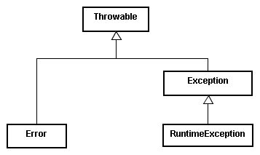
Exceções - Teoria
Uma exceção e uma indicação de um problema que ocorre durante a execução de um programa. O nome ‘exceção’ dá a entender que o problema ocorre raramente.
O tratamento de exceção permitem que os programas fiquem robustos e tolerantes a falhas, isto é, programas que sejam capazes de lidar com possíveis problemas e continuar executando.

Slide 96
Exceções - Erros
Erros são exceções tão graves que a aplicação não tem o que fazer. São erros todas as classes que descendem diretamente de Error.
Erros indicam que alguma coisa está realmente muito errada na construção do código ou no ambiente de execução.

Slide 97
Exceções - Falhas
Falhas são exceções que a aplicação causa e pode tratar. Digo pode tratar porque não é obrigada a fazê-lo. São falhas todas as classes que descendem diretamente de RuntimeException.
Se a aplicação nunca apanhar este tipo de exceção, tudo bem, a JVM irá capturá-la. Mas provavelmente a sua aplicação não mais funcionará corretamente. Exemplos de falhas são IllegalArgumentException e NullPointer-Exception.

Slide 98
Exceções – Exceções de Contingência
Exceções de Contingência são aquelas que a aplicação pode causar ou não, mas que tem que tratar explicitamente. Exceções de Contingência são todas aquelas que descendem diretamente de Exception exceto as que descendem de RuntimeException.

Slide 99
Exceções – Tratando Exceções
String[] teste = new String[-5];
teste[5]="";
String s = null;
s.toString();
int i = Integer.parseInt("oi");

Slide 100
Exceções – Tratando Exceções
//NegativeArraySizeException
String[] teste = new String[-5];
//ArrayIndexOutOfBoundsException
teste[5]="";
//NullPointerException
String s = null;
s.toString();
//NumberFormatException
int i = Integer.parseInt("oi");

Slide 101
Exceções – Tratando Exceções
try{
String[] teste = new String[-5];
teste[5]="";
String s = null;
s.toString();
int i = Integer.parseInt("oi");
}catch(NegativeArraySizeException n){
System.out.println("Foi lançada: "+n);
}catch(ArrayIndexOutOfBoundsException n){
System.out.println("Foi lançada: "+n);
}catch(NullPointerException n){
System.out.println("Foi lançada: "+n);
}catch(NumberFormatException n){
System.out.println("Foi lançada: "+n);
}
try{
.....
}catch(Exception n){
...
}

Slide 102
Exceções – Criando Exceções
A maioria dos programadores em Java utiliza as classes existentes da API do Java, fornecedores independentes e bibliotecas de classe livremente disponíveis (normalmente descarregáveis a partir da Internet) para construir aplicativos Java.
Se for um programador que constrói classes que serão utilizadas por outros programadores, você pode achar útil declarar suas próprias classes de exceção que são específicas aos problemas que podem ocorrer quando outro programador empregar suas classes reutilizáveis.
Uma nova classe de exceção deve estender uma classe de exceção existente.
Para lançar uma exceção simplesmente usamos a clausula throw seguida do objeto que representa a exceção que queremos lançar.
Exemplo: Queremos verificar se o Sexo de uma pessoa foi digitado corretamente e sua idade não é negativa ou nula.

Slide 103
Exceções – Criando Exceções
Primeiramente, vamos criar a classe alvo de nosso exercício.
public class Pessoa {
private String nome;
private int idade;
private String sexo;
//métodos get e set
}

Slide 104
Exceções – Criando Exceções
1º Passo: criar a classe de Exceção.
public class IdadeNegativaException extends Exception{
public IdadeNegativaException(){
super("Idade não pode ser negativa!");
}
}
public class nomeException extends Exception|RuntimeException{
public nomeException(){
super(“mensagem");
}
}

Slide 105
Exceções – Criando Exceções
2º Passo: utilizar a Exceção criada nos métodos set.
public void setIdade(int idade) throws IdadeNegativaException{
if( idade<=0 ) throw new IdadeNegativaException();
this.idade = idade;
}
public retorno setAtributo(<<Parâmetro>>) throws nossaException{
if( <<vaerificação>>) throw new nossaException();
this.atributo = atributo;
}
Lembrando que aqui exemplificamos um exemplo de uso para as Exceções personalizadas, existem vários tipos de uso.

Slide 106
Exceções – Criando Exceções
3º Passo: vamos testar.
public static void main(String[] args) {
Pessoa p = new Pessoa();
//não vai lançar exceção, porem vai dar um erro,
//pois essa exceção deve ser tratada
p.setIdade(14);
//agora que circundamos com try/catch, não haverá problemas
try {
p.setIdade(-6);
} catch (IdadeNegativaException e) {
e.printStackTrace();
}
}

Slide 107
Exceções – Criando Exceções
Agora vamos fazer uma exceção para verificar se o sexo foi válido, lembre que somente é aceito M ou F.
public class SexoInvalidoException extends RuntimeException {
public SexoInvalidoException(){
super("apenas M ou F no sexo");
}
}
public void setSexo(String sexo) throws SexoInvalidoException {
if( "M".equalsIgnoreCase(sexo) || "F".equalsIgnoreCase(sexo)){
this.sexo = sexo;
}else{
throw new SexoInvalidoException();
}
}

Slide 108
Exceções – Criando Exceções
public static void main(String[] args) {
Pessoa p = new Pessoa();
//não vai lançar exceção, e não e preciso tratar,
//já que ele é uma RuntimeException, e seu tratamento
//não é obrigatorio
p.setSexo("m");
//agora que circundamos com try/catch
try {
p.setSexo("s");
} catch (SexoInvalidoException e) {
e.printStackTrace();
}
}

Slide 109
Tipos ENUM
Aprendendo o conceito de enumeradores

Slide 110
Enumerações
Um tipo enum básico define um conjunto de constantes representadas como identificadores únicos.
1. Tipos enum são implicitamente final porque declaram constantes que não devem ser modificadas.
2. Constantes enum são implicitamente static. Não há necessidade de criar um objeto enum.
As constantes enum podem ser utilizadas em qualquer lugar em que constantes podem ser utilizadas, como nos rótulos case das instruções switch e para controlar instruções for aprimoradas.

Slide 111
Enumerações
public enum AnimalType {
caninos, felinos, repteis,
aves,peixes,ornitorinco;
}
public enum AnimalType {
//declara constantes do tipo enum
caninos("Cães"),
felinos("Gatos"),
repteis("Répteis"),
aves("Aves"),
peixes("Peixes"),
ornitorinco("Ornitorinco");
private final String nome;
private AnimalType(String nome){
this.nome= nome;
}
public String getNome(){ return nome; }
}

Slide 112
Enumerações
public class TesteAnimais {
public static void main(String[] args){
//cria um enum
AnimalType lila = AnimalType.caninos;
//imprime todos os animais em enum AnimalType
for(AnimalType animal : AnimalType.values())
System.out.println(" 1- " + animal.getNome());
}
}
ComboBoxes, Sexo, Cidades, Estados, Estado civil, profissões....

Slide 113
Threads
Aprendendo o conceito de concorrência de processos com Threads

Slide 114
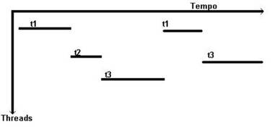
Threads
O Java disponibiliza a concorrência para o programador de aplicativos por meio de suas APIs. O programador especifica os aplicativos que contêm threads de execução, em que cada thread designa urna parte de um programa que pode executar concorrentemente com outras threads.
Essa capacidade, chamada muItithreading, fornece capacidades poderosas para o programador de Java não disponíveis no núcleo das linguagens C e C++ em que o Java é baseado.
A programação de aplicativos concorrentes é um empreendimento difícil e propenso a erro. Até mesmo alguns aplicativos concorrentes mais simples estão além da capacidade de programadores iniciantes.

Slide 115
Threads – Um Exemplo
public class Contadora implements Runnable {
int num_thread; //representa o numero/nome da thread
public Contadora(int num_thread) {
super();
this.num_thread = num_thread;
}
@Override
public void run() {
for (int i = 0; i <= 100; i++)
System.out.println(num_thread + " - " + i);
}
}

Slide 116
Threads – Um Exemplo
public class TestaContadora {
public static void main(String args[]){
Contadora c = new Contadora(1);
Thread t = new Thread(c);
t.start();
Contadora c2 = new Contadora(2);
Thread t2 = new Thread(c2);
t2.start();
}
}

Slide 117
Java I/O
Aprendendo a ler e escrever arquivos texto e persistir classes

Slide 118
Arquivo Texto
Uma das principais facilidades em Java, comparando com outras linguagens de programação, é a facilidade na leitura e gravação de arquivos no sistema operacional sem ter de se preocupar com o sistema operacional no qual sua aplicação está rodando.
Para a criação de diretórios e arquivos em Java, podemos utilizar a classe java.io.File.
Como vamos utilizar por enquanto arquivos Textos, as classes que vamos precisar são Formatter e Scanner.
A classe Arquivo que vamos criar pode ser utilizada em qualquer projeto, é uma classe reutilizável. Ou seja, para utiliza-la basta saber o que ela e seus métodos fazem.

Slide 119
Abrindo Arquivo Texto
public class Arquivo {
private Formatter output; //saida de texto
private Scanner input; //entrada de texto
public void openFile(String url){
try{
output = new Formatter(url);
}catch ( SecurityException securityException ){
System.out.println("Você não tem permissão de escrita em "+url);
System.exit( 1 );
}catch ( FileNotFoundException filesNotFoundException ){
System.out.println( "Arquivo não encontrado.");
System.exit( 1 );
}
}

Slide 120
Lendo Arquivo Texto
public class Arquivo {
...
public Scanner readFile(String url){
try{
return input = new Scanner( new File(url) );
}catch ( SecurityException securityException ){
System.out.println("Você não tem permissão de leitura em "+url);
System.exit( 1 );
}catch ( FileNotFoundException filesNotFoundException ){
System.out.println( "Arquivo não encontrado.");
System.exit( 1 );
}
return null;
}
}

Slide 121
Fechando Arquivo Texto
public class Arquivo {
...
public void closeFile() {
if (input != null) input.close();
if (output != null) output.close();
}
}
public Formatter getOutput() {
return output;
}
public void setOutput(Formatter output) {
this.output = output;
}

Slide 122
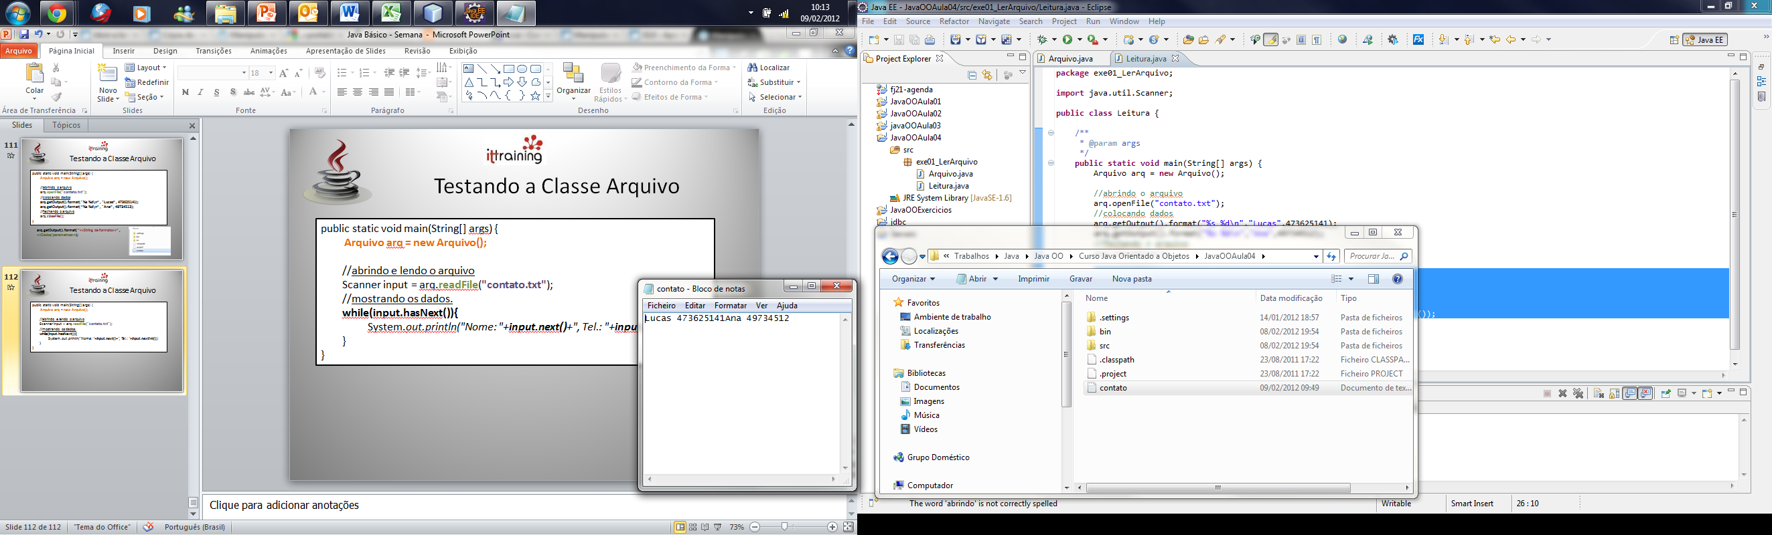
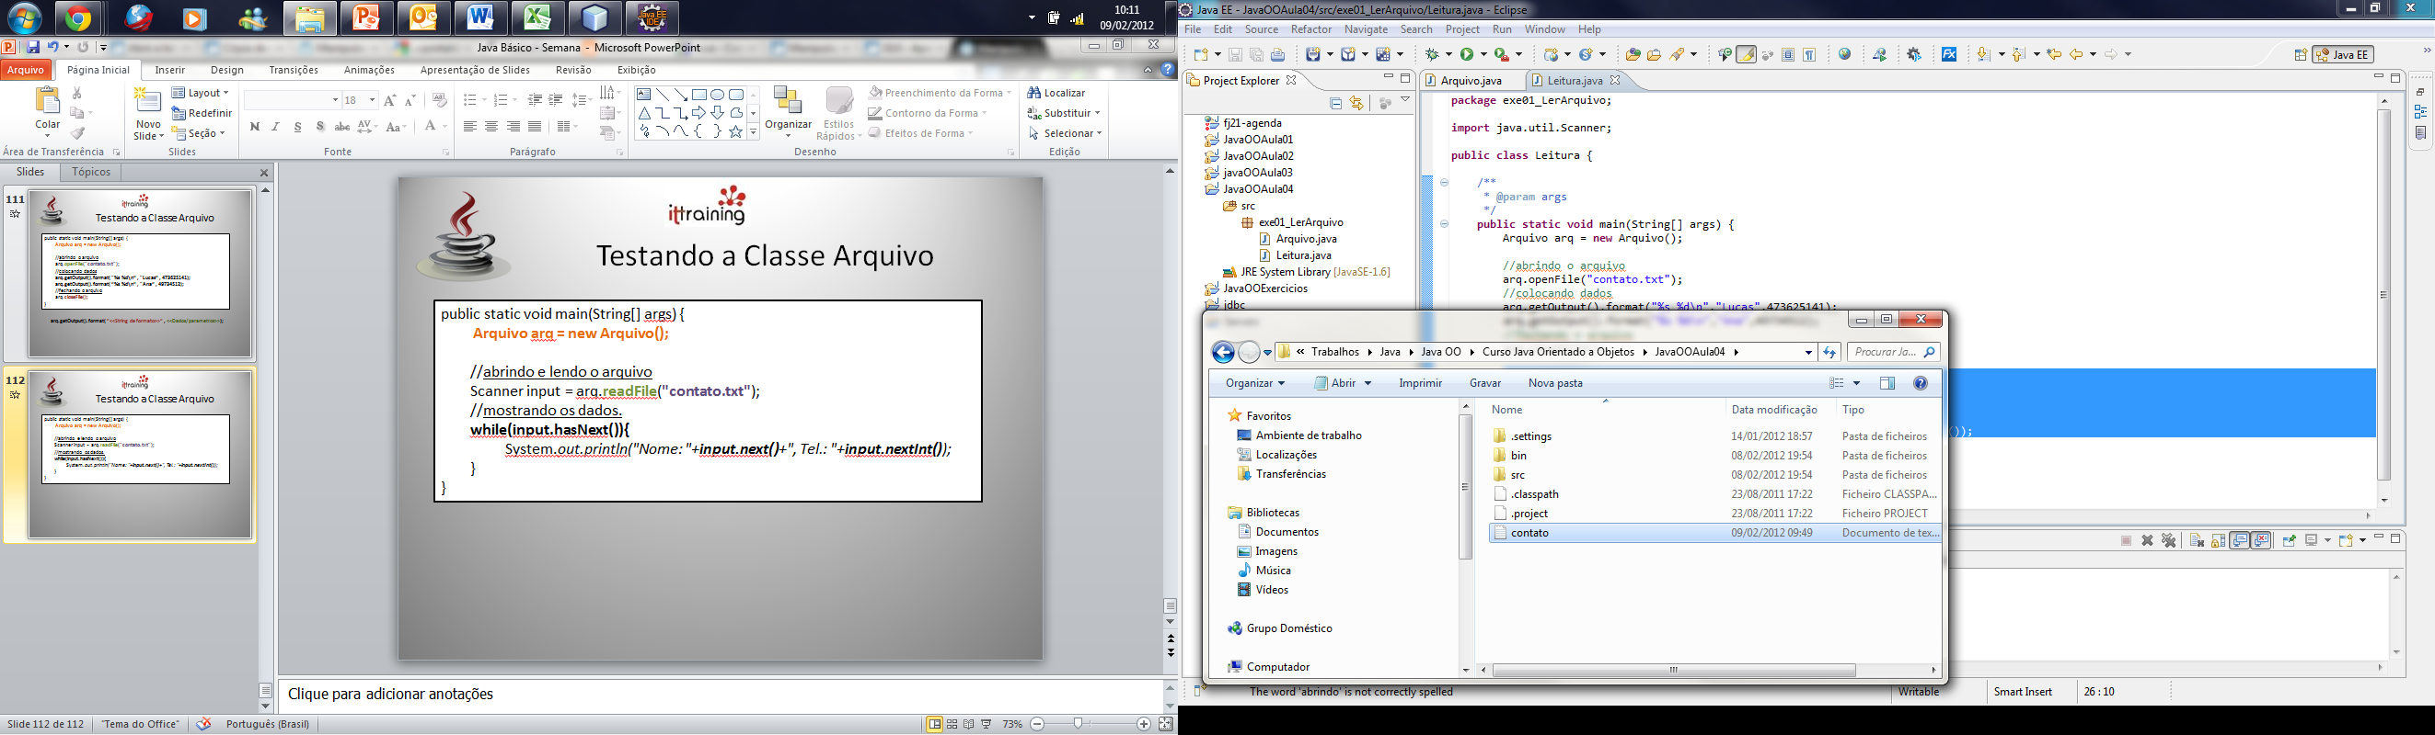
Testando a Classe Arquivo
public static void main(String[] args) {
Arquivo arq = new Arquivo();
//abrindo o arquivo
arq.openFile("contato.txt");
//colocando dados
arq.getOutput().format( "%s %d\n“ , "Lucas“ , 473625141);
arq.getOutput().format( “%s %d\n“ , "Ana“ , 49734512);
//fechando o arquivo
arq.closeFile();
}
arq.getOutput().format(
“<<String de formato>>“ ,
<<Dados/parametros>>);

Slide 123
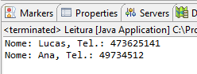
Testando a Classe Arquivo
public static void main(String[] args) {
Arquivo arq = new Arquivo();
//abrindo e lendo o arquivo
Scanner input = arq.readFile("contato.txt");
//mostrando os dados.
while(input.hasNext()){
System.out.println("Nome: "+input.next()+", Tel.: "+input.nextInt());
}
}

Slide 124
Exercício: CRUD em Arquivo
Primeiro: vamos criar um modelo para o nosso contato,
a classe Contato
public class Contato {
private Integer codigo;
private String nome;
private String telefone;
//métodos get e set
}
Vamos reaproveitar a classe Arquivo já construída no exercício anterior

Slide 125
Exercício: CRUD em Arquivo – Classe Controle
Vamos criar um para realizar as tarefas de criar novos contatos e remover existentes
public class ContatosControle extends Arquivo{
//criando a lista de contatos (Simula o Banco de dados)
private HashMap<Integer,Contato> contatos;
public ContatosControle(){
contatos = new HashMap<Integer,Contato>();
}
Principio básico do CRUD – Create (Criar), Read (Ler), Update(Alterar), Delete

Slide 126
Exercício: CRUD em Arquivo – Classe Controle
public HashMap<Integer,Contato> getLista(){
return contatos;
}
private HashMap<Integer,Contato> getContatos(){
Scanner input = readFile("contatos.txt");
while(input.hasNext()){
Contato contato = new Contato();
contato.setCodigo(input.nextInt());
contato.setNome(input.next());
contato.setTelefone(input.next());
contatos.put(contato.getCodigo(),contato);
}
input.close();
return contatos;
}

Slide 127
Exercício: CRUD em Arquivo – Classe Controle
public void salvarAlteracoes() {
openFile("contatos.txt");
Set<Integer> chaves = contatos.keySet();
for (Integer i : chaves) {
Contato c = contatos.get(i);
getOutput().format("%d %s %s\n",
c.getCodigo(),
c.getNome(),
c.getTelefone());
}
closeFile();
}

Slide 128
Exercício: CRUD em Arquivo – Classe Controle
public Contato getContato(int codigo) {
return contatos.get(codigo) ;
}
public boolean add(Contato c) {
if (c == null) {
System.out.println("Contato esta vazio.");
return false;
}
if (contatos.containsValue(c)) {
System.out.println("Contato já existe.");
return false;
}
contatos.put(c.getCodigo(),c);
return true;
}

Slide 129
Exercício: CRUD em Arquivo – Classe Controle
public boolean del(Contato c) {
if (c == null) {
System.out.println("Contato esta vazio.");
return false;
}
if (contatos.containsValue(c)) {
contatos.remove(c.getCodigo());
return true;
} else {
System.out.println("Não foi possível deletar o contato, o mesmo não existe.");
return false;
}
}

Slide 130
Exercício: CRUD em Arquivo – Classe Teste
public class TesteContato {
public static void main(String[] args) {
ContatosControle c = new ContatosControle();
c.add(new Contato(1,"Lucas","67534321"));
c.add(new Contato(2,"Ana","87254367"));
System.out.println(c.getLista());
}
}

Slide 131
Arquivos e Stream
public Contato obterSer(String nome) {
ObjectInputStream in;
Contato contato = new Contato();
try {
in = new ObjectInputStream(new FileInputStream(nome+".isdrufis"));
contato = (Contato) in.readObject();
} catch (ClassNotFoundException ex) {
System.out.println(ex);
} catch(IOException e){
gravarSer(new Contato(),nome);
}
return contato;
}

Slide 132
Arquivos e Stream
public void gravarSer(Contato c, String arquivo){
try {
ObjectOutputStream out =
new ObjectOutputStream(new FileOutputStream(arquivo+".isdrufis"));
out.writeObject(c);
out.flush();
out.close();
} catch(IOException e){
System.out.println(e);
}
}

Slide 133
Arquivos e Stream
public class Teste {
public static void main(String[] args) {
ArquivoReader controle = new ArquivoReader();
Contato c = new Contato();
c.setCodigo(1);
c.setNome("Lucas");
c.setTelefone("(11) 76542344");
controle.gravarSer(c,"lucasTelefones");
Contato cont = controle.obterSer("lucasTelefones");
System.out.println("Código: "+cont.getCodigo()+" Nome: "+cont.getNome()
+" Telefone: "+cont.getTelefone());
}
}

